Slide 1




Conceptos de Algoritmos
Datos y Programas
Clase 1
1

Slide 2

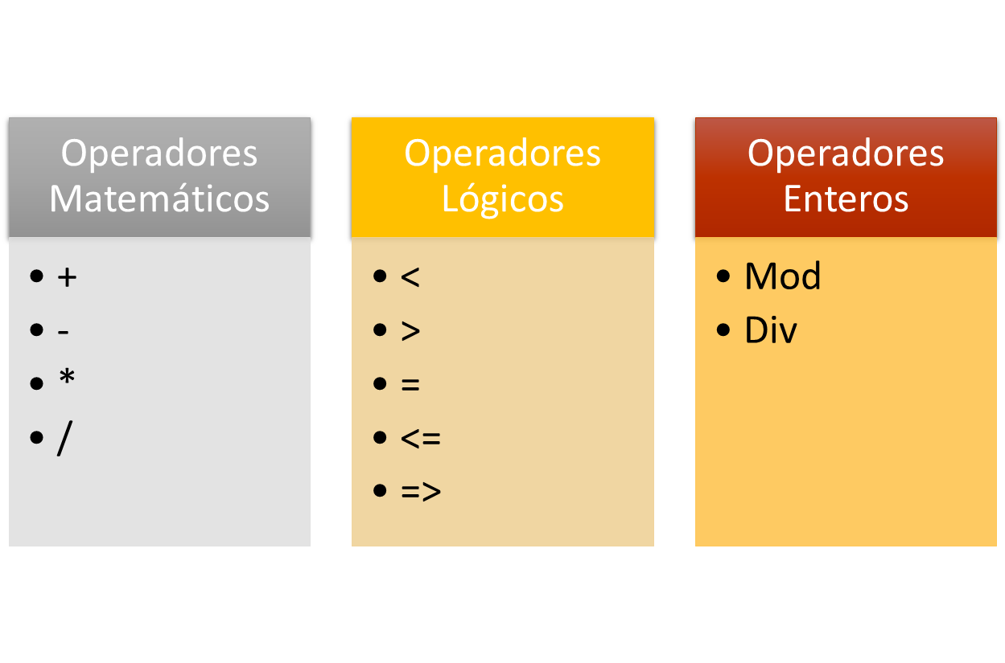
CADP – Tipos de Datos
DATO NUMERICO - ENTEROS
Operaciones
Qué es div y mod?
Clase 1

Slide 3

CADP – Tipos de Datos
DATO NUMERICO - ENTEROS
45
7
45 DIV 7
45 MOD 7
3
6
Div= cociente entero de la división
mod= resto entero de la división
Supongamos a,b,c,d variables enteras
a:= 22
b:= 6
c:= a DIV b;
d:= a MOD c;
Clase 1

Slide 4

CADP – Estructura de un programa ahora
Program nombre;
Const
N = 25;
pi = 3.14;
módulos {luego veremos como se declaran}
var
edad: integer;
peso: real;
letra: char;
resultado: boolean;
begin
edad:= 5;
peso:= -63.5;
edad:= edad + N;
letra:= ‘A’;
resultado:= letra = ‘a’;
end.
Constantes del programa
Variables del programa
Cuerpo del programa
Clase 1

Slide 5



CADP – ESTRUCTURAS DE CONTROL
DECISION
if (condición) then
begin
acción 1;
acción 2;
end;
if (condición) then
accion;
más de
una acción
if (condición) then
begin
acción 1;
acción 2;
end
else
begin
acción 3;
acción 4;
end;
if (condición) then
acción 1
else
acción 2;
if (condición) then
begin
acción 1;
acción 2;
end
else
acción 3;
Clase 1

Slide 6

CADP – ESTRUCTURAS DE CONTROL
DECISION
Realice un programa que lea un carácter y determine si es una vocal minúscula.
  Program uno;
  var
  car:char;
  begin
  read (car);
  if ((car = ‘a’) or (car = ‘e’) or (car = ‘i’)
  or (car = ‘o’) or (car = ‘u’))
  then
  write (“El carácter es vocal minúscula”)
  else
  write (“El número caracter no es vocal”);
  end.
Leo un carcater
Veo si es vocal
Informo el resultado
Clase 1

Slide 7
CADP – ESTRUCTURAS DE CONTROL
ITERACION
ITERACION - PRECONDICIONAL
while(condición) do
begin
acción 1;
acción 2;
end;
while (condición) do
accion;
más de una acción
Clase 1

Slide 8
CADP – ESTRUCTURAS DE CONTROL
ITERACION
ITERACION - POSTCONDICIONAL
repeat
acción 1;
acción 2;
until (condicion);
repeat
accion;
until (condición);
más de una acción
Clase 1

Slide 9
CADP – ESTRUCTURAS DE CONTROL
REPETICION
for indice := valor_inicial to valor_final do
accion 1;
más de una acción
for indice := valor_inicial to valor_final do
begin
accion 1;
accion 2;
end;
Dónde se declara?
Qué es el índice?
Qué son valor final e inicial?
Clase 2
Clase 1

Slide 10

CADP – ESTRUCTURAS DE CONTROL
Qué crees que imprime el programa, si se leyera esta secuencia de números:
4
8
126
5
3
6
1
1568
6
10
7
19
22
24
3
  Program uno;
  var
  i,num1,num2:integer;
  Begin
  num2:= 0;
  for i:= 1 to 5 do
  begin
  read (num1);
  while (num1 mod 2 = 0) do
  begin
  num2:= num2 + 1;
  read (num1);
  end;
  end;
  write (num2);
  end.
Clase 1

Slide 11
CADP – ESTRUCTURAS DE CONTROL
Qué crees que imprime el programa, si se leyera esta secuencia de números:
4
7
126
5
3
6
1
1568
6
10
7
19
22
24
3
  Program uno;
  var
  i,j,num1,num2:integer;
  Begin
  num2:= 0;
  for i:= 1 to 3 do
  begin
  read (num1);
  for j:= 1 to 2 do
  begin
  if (num1 mod 2 = 1) then
  num2:= num2+1;
  read (num1);
  end;
  read (num1);
  end;
  write (num2);
  end.
Clase 1

